Slide 1
※ 평가과제 최종 제출방법
HTML-1, HTML-2 평가 과제에 대해 각 팀원 기여도를 적는다.
기여도 기준을 상의하여 작성한다.
문법검사(Validation) 결과를 캡처한다.
HTML-2 접근성을 고려한 보완 내용을 캡처한다.
AI 개선 내용을 확인하여 팀원 소개 페이지의 완성도를 높인다.
HTML 개선한 내용을 라인별로 주석으로 표시한다.

Slide 2
【PBL기반 AI 페어 프로그래밍】
AI 이미지와 HTML을 활용한 팀원 소개 페이지 만들기
AI 와 함께 HTML 구조 개선하기
Brains
역할 | 이름(닉네임) | 기여도
리더 | 박래권 | 35%
기술 | 이수현 | 35%
리뷰/리팩토링 | 일해안해 | 30%
기여도 기준
리더는 팀을 이끌고, 취합하고, 기획/마크업에 기여도가 큼. 최종 HTML을 완성했다. 기술은 AI로 리뷰전에 아이디어를 제공하고 기본적인 틀을 만드는데 신경썼다. 1차 HTML을 완성했다. AI는 AI답게 체계적이고 명확한 개선방향을 제시했다. 수정할 부분에서 약간의 차이(오류)는 있었지만 그래도 좋은 해결책을 알려주었다.

Slide 3
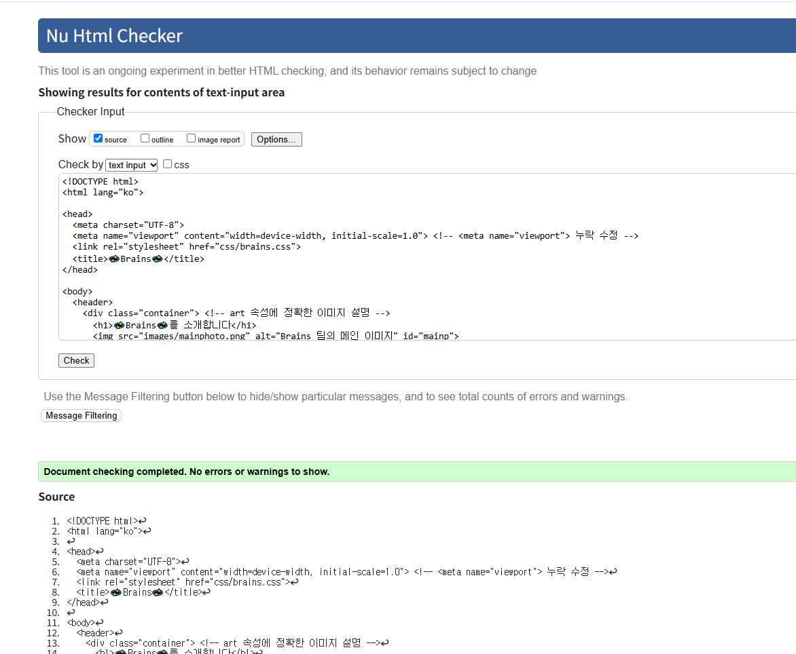

Slide 4
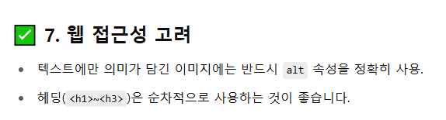

Slide 5
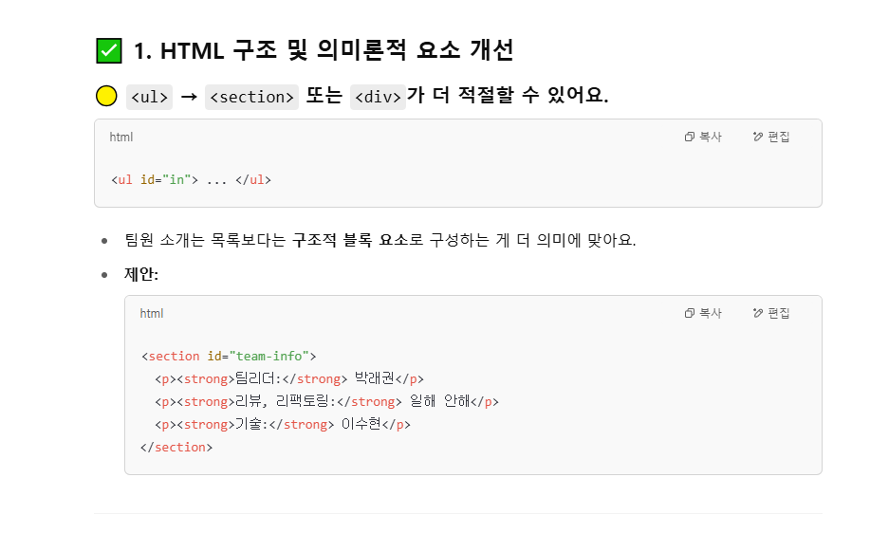

Slide 6
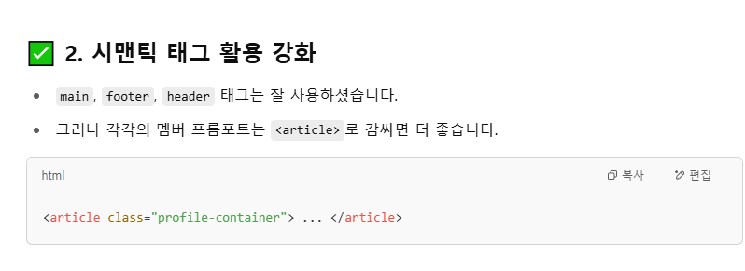

Slide 7
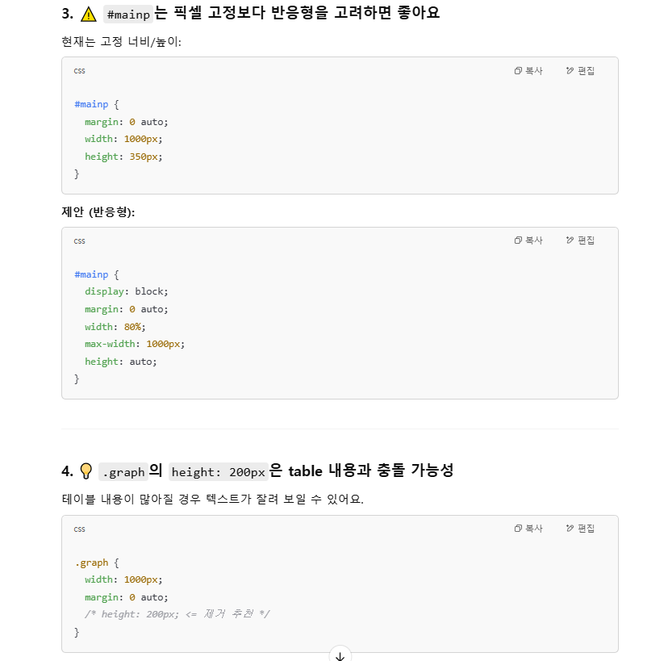
CSS 해당없음

Slide 8
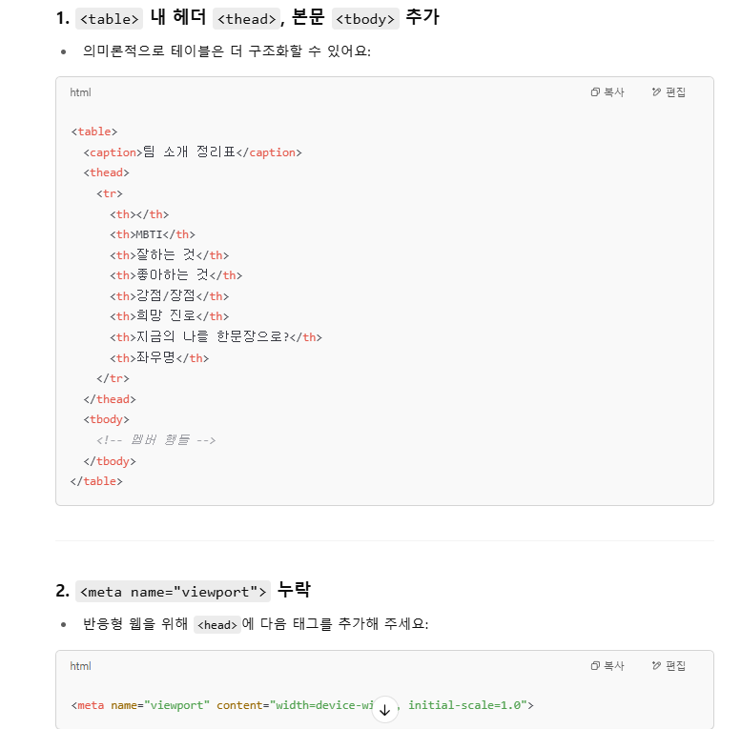

Slide 9
